Slide 1
MAESTRÍA EN DEFENSA Y SEGURIDAD MENCIÓN ESTRATEGIA MILITAR
TEMA:
GESTIÓN DE LA INFORMACIÓN Y SU INCIDENCIA EN EL MANDO Y CONTROL EN LAS OPERACIONES DE ÁMBITO INTERNO
TCRN. DE E.M DIEGO CATTÁN B.
TCRN. DE E.M DIEGO CAMPAÑA P.
DIRECTOR: CRNL. E.M MG. RÓMULO DIAZ
PONENTE: TCRN. E.M MG. MARCO JIMÉNEZ

Slide 2
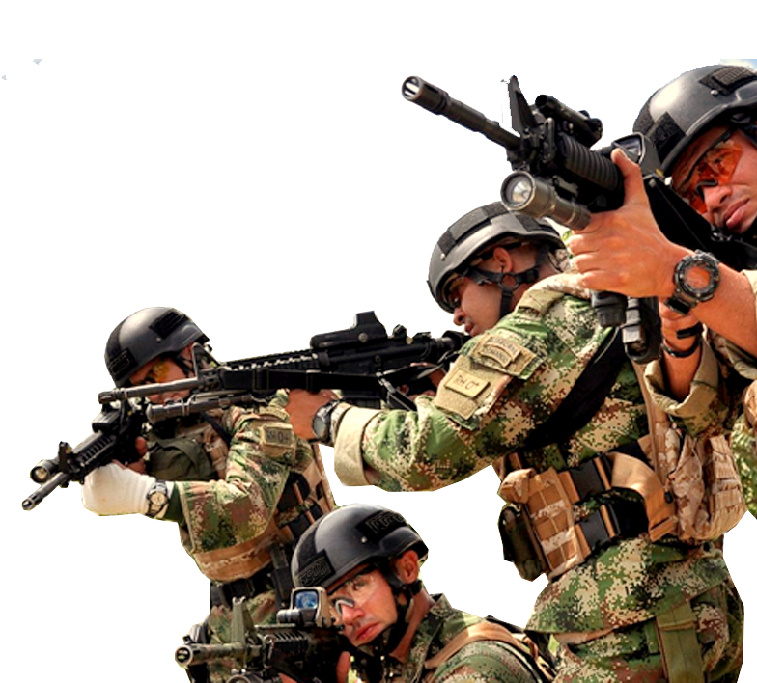
TEMARIO
PLANTEAMIENTO DEL PROBLEMA
ENUNCIADO DEL PROBLEMA
PREGUNTAS DE INVESTIGACIÓN
JUSTIFICACIÓN DE LA INVESTIGACIÓN
OBJETIVO GENERAL
FUNDAMENTACIÓN TEÓRICA
HIPÓTESIS
VARIABLES INDEPENDIENTE Y DEPENDIENTES
OPERACIONALIZACIÓN DE LAS VARIABLES
OBJETO DE ESTUDIO Y CAMPO DE ACCIÓN
DISEÑO DE LA INVESTIGACIÓN
DESARROLLO DE LOS OBJETIVOS
PROPUESTA
CONCLUSIONES Y RECOMENDACIONES

Slide 3
PLANTEAMIENTO DEL PROBLEMA
CAMPAÑA - CATTÁN

Slide 4
ENUNCIADO DEL PROBLEMA
¿Una inadecuada gestión de la información en el Ejército Ecuatoriano incide negativamente en el desarrollo de la capacidad de mando y control?
CAMPAÑA - CATTÁN

Slide 5
PREGUNTAS DE INVESTIGACIÓN
PREGUNTA DE INVESTIGACIÓN | OBJETIVO ESPECÍFICO
¿La gestión de la información se halla determinada adecuadamente en el Ejército Ecuatoriano? | O.E “1”
¿La capacidad de mando y control tiene políticas definidas respecto a la gestión de la información? | O.E “2”
¿Existe una categorización de la información utilizada por la capacidad de mando y control? | O.E “2”
¿Influye la gestión de la información en la efectividad de las operaciones militares de ámbito interno? | O.E “3”
CAMPAÑA - CATTÁN

Slide 6
JUSTIFICACIÓN DE LA INVESTIGACIÓN
Contar con una gestión adecuada del flujo de información supondrá la optimización de procesos y permitirá el contar con más criterios, basados en una información actualizada y veraz que coadyuve a la toma de decisiones a nivel institucional e intrainstitucional.
Justificando así, que esta investigación pretende dar una normativa institucional que permita estandarizar la gestión del flujo de información dentro del Ejército Ecuatoriano.
CAMPAÑA - CATTÁN

Slide 7
OBJETIVO GENERAL
Analizar la influencia de las deficiencias de la gestión de la información en el Ejército Ecuatoriano en el desarrollo de la capacidad general de mando control en las operaciones de ámbito interno en el año 2019, que nos permita desarrollar estrategias metodológicas para optimizar la capacidad de mando y control referente a este tipo de operaciones.
CAMPAÑA - CATTÁN

Slide 8
OBJETIVOS ESPECÍFICOS
Determinar las deficiencias en la gestión de la información del Ejército Ecuatoriano.
Analizar la Capacidad de Mando y Control en el desarrollo de operaciones de ámbito interno en el año 2019 en función de la gestión de la información.
Determinar las estrategias metodológicas relativas a la gestión de la información para optimizar el desarrollo de la capacidad de mando y control referente a las operaciones de ámbito interno.
CAMPAÑA - CATTÁN

Slide 9
FUNDAMENTACIÓN TEÓRICA
Gestión de la Información
Flujo de información organizacional
Rol de la gestión de la información
Impacto de la gestión de la información
Gestión de la información en apoyo a la gestión empresarial
Factores que contribuyen al éxito de la gestión de la información
Capacidad de mando y control
Gestión de información militar
Guerra de la información y gestión de la información militar
Aplicación de la gestión de la información en el ámbito militar
CAMPAÑA - CATTÁN

Slide 10
HIPÓTESIS
La inadecuada gestión de la información incide negativamente en el desarrollo de la capacidad de mando y control a las operaciones militares de ámbito interno.
CAMPAÑA - CATTÁN

Slide 11
VARIABLES INDEPENDIENTE Y DEPENDIENTES
Variable Independiente
La gestión de la información del Ejército Ecuatoriano
Variable Dependiente
La capacidad de mando y control en las operaciones de ámbito interno
CAMPAÑA - CATTÁN

Slide 12
OPERACIONALIZACIÓN DE LAS VARIABLES
CAMPAÑA - CATTÁN

Slide 13
OBJETO DE ESTUDIO Y CAMPO DE ACCIÓN

Slide 14
OBJETO DE ESTUDIO
La Gestión de la Información Militar, la Capacidad de Mando y Control en las Operaciones de Ámbito Interno (2019).
CAMPAÑA - CATTÁN

Slide 15
CAMPO DE ACCIÓN
Ejército Ecuatoriano
CAMPAÑA - CATTÁN

Slide 16
DISEÑO DE LA INVESTIGACIÓN

Slide 17
ENFOQUE DE LA INVESTIGACIÓN
Enfoque mixto cualitativo-cuantitativo, determinístico
En función de las ventajas para abordar el tema de la realidad coyuntural a la problemática que relaciona al flujo de la información, las características y tipo de información necesaria para el desarrollo de capacidades del Ejército Ecuatoriano.
CAMPAÑA - CATTÁN

Slide 18
TIPO DE INVESTIGACIÓN
Investigación Descriptiva de los sucesos relacionados con las variables de investigación respaldadas por:
Investigación documental en material bibliográfico.
Investigación de campo utilizando técnicas para encontrar datos para cuantificar las variables para poder evaluarlas, y
La propuesta de solución en base a los hallazgos encontrados y en función de la actualización de los procedimientos adecuados a enfrentar las nuevas amenazas.
CAMPAÑA - CATTÁN

Slide 19
POBLACIÓN
La presente investigación se determinó en función de las unidades del Ejército Ecuatoriano, además se incluirán a los directivos y comandantes que tomaron parte de las operaciones de ámbito interno relevantes en el año 2019. (40)
CAMPAÑA - CATTÁN

Slide 20
MUESTRA
La muestra de 36 incluyó a oficiales y directivos del C.O 4 “CENTRAL” (F.T.C “PICHINCHA”)
Y a los comandantes de unidades que tuvieron un papel en el desarrollo de operaciones de ámbito interno en el año 2019:
G.O 4.1 “ATAHUALPA”
G.O 4.4 “CENEPA”
G.O 4.5 “AGRUCOMGE”
$$n=\frac{K^{2}NPQ}{e^{2}\left(N−1\right) +K^{2}PQ}$$
CAMPAÑA - CATTÁN

Slide 21
MÉTODOS DE INVESTIGACIÓN
Investigación descriptiva:
Método hipotético deductivo, para obtener conclusiones particulares (Investigación bibliográfica).
Posteriormente, fueron comprobadas mediante la interpretación de datos los obtenidos en la (Investigación de campo).
Finalmente, se verificó la hipótesis inicial para realizar alternativas de solución sobre el problema de investigación planteadas en la propuesta de solución desarrollada.
CAMPAÑA - CATTÁN

Slide 22
TÉCNICAS DE RECOLECCION DE DATOS
Técnica de Recopilación Documental
La información (documentos, informes y órdenes de operaciones) sirvió para relacionarlas con la gestión de información (C.O. 4 “CENTRAL”).
La recopilación bibliográfica de fuentes primarias (física y digitalmente).
Técnica de Observación
En la ficha de observación, se registraron procedimientos y hechos empíricos relevantes y complementarios a la recopilación documental.
Técnica de Entrevista
Mediante una entrevista semiestructurada aplicada a los comandantes y directivos del C.O. 4 “CENTRAL”.
Técnica de la Encuesta
Se aplicó , al personal disponible del C.O. 4 “CENTRAL”
CAMPAÑA - CATTÁN

Slide 23
INSTRUMENTOS DE RECOLECCIÓN DE DATOS
Ficha de Observación
Entrevista
Encuesta
CAMPAÑA - CATTÁN

Slide 24
TÉCNICAS PARA EL ANÁLISIS DE DATOS
Los datos recopilados fueron analizados mediante la estadística descriptiva aplicada, representada en tablas y gráficos que ayudan a su interpretación y hallazgo de hechos representativos para el desarrollo de la propuesta de solución.
CAMPAÑA - CATTÁN

Slide 25
12. DESARROLLO DE OBJETIVOS

Slide 26
DEFICIENCIAS EN LA GESTIÓN DE LA INFORMACIÓN DEL EJÉRCITO ECUATORIANO EN EL AÑO 2019
ASPECTO TECNOLÓGICO
ASPECTO
NORMATIVO
INTERIORIZACIÓN DEL USO DE LA INFORMACIÓN
Ámbito presupuestario
Innovación
Optimización y Utilización de recursos
Desarrollo tecnológico
Innovación
tecnología
Falta de especialidad (G.I)
Seguridad, Responsabilidad, Carácter técnico Procedimiento y Capacitación
Concepción (G.I)
Conceptualización
Concienciación
Diferenciación (S.G.I)
Interiorización de responsabilidad en manejo información
Socialización
1
CAMPAÑA - CATTÁN

Slide 27
ANÁLISIS DE LA CAPACIDAD DE MANDO Y CONTROL EN EL DESARROLLO DE OPERACIONES DE ÁMBITO INTERNO EN EL AÑO 2019 EN FUNCIÓN DE LA GESTIÓN DE LA INFORMACIÓN
TOMA DE DECISIONES (T.D)
USO DE HERRAMIENTAS
FALTA DE CANALES DE COMUNICACIÓN
Desarrollo de operaciones (oportunas, eficaces y eficientes)
Información real contextualizada y oportuna (T.D)
Operaciones de Ámbito Interno 2019 (doctrina y normativa pertinente)
Falencias en las O.A.I de relevancia en la comunicación e información.
Normativa, seguridad y cumplimiento (T.D)
2

Slide 28
ESTRATEGIAS METODOLÓGICAS RELATIVAS A LA GESTIÓN DE LA INFORMACIÓN PARA OPTIMIZAR EL DESARROLLO DE LA CAPACIDAD DE MANDO Y CONTROL REFERENTE A LAS OPERACIONES DE ÁMBITO INTERNO.
Proyecto de conceptualización, definición de términos e importancia de la gestión de información de la Fuerza Terrestre.
Propuesta de mejoras, al modelo de gestión de la información y conocimiento de la Fuerza Terrestre.
3
CAMPAÑA - CATTÁN

Slide 29
13. PROPUESTA

Slide 30
PROPUESTA
Proyecto de conceptualización, definición de términos e importancia de la gestión de información de la Fuerza Terrestre.
Propios al ámbito militar desarrollados y plasmados en el producto final (propuesta de solución).
Propuesta de mejoras, al modelo de gestión de la información y conocimiento de la Fuerza Terrestre.
Contextualizadas al modelo actual y en función de la transformación de capacidades (desarrollado en la propuesta de mejora).
CAMPAÑA - CATTÁN

Slide 31
… PROPUESTA
PLANIFICACIÓN Y DOCTRINA
INFRAESTRUCTURA INFORMÁTICA
GESTIÓN Y SEGURIDAD DE LA INFORMACIÓN EN LA CAPACIDAD DE MANDO Y CONTROL
CAPACITACIÓN Y SOCIALIZACIÓN
EVALUACIÓN
CAMPAÑA - CATTÁN

Slide 32
PLANIFICACIÓN Y DOCTRINA
Redefinir la participación y responsabilidades respecto a la gestión de la información de los comandantes, subcomandantes y oficiales de comunicaciones.
Revisar la definición, concepción e interpretación de la terminología relacionada a la gestión de la información nivel doctrinario.
Determinar las bases para la creación de un sistema de información exclusivo de Fuerzas Armadas que favorezca la gestión de la información en términos de calidad y seguridad.
CAMPAÑA - CATTÁN

Slide 33
… PLANIFICACIÓN Y DOCTRINA
Redefinir procesos relacionados a la generación, uso, flujo y almacenamiento de la información en términos de seguridad y optimización de la información.
Promover la innovación en las escuelas de formación militar, respecto a la gestión de la información y conocimiento.
Que generen políticas de desarrollo, normativa y metodología que se integren al sistema de información de las Fuerzas Armadas.
CAMPAÑA - CATTÁN

Slide 34
INFRAESTRUCTURA INFORMÁTICA
Crear una infraestructura de red institucional con terminales activos, en tiempo real en cada una de las unidades de la Fuerza Terrestre, mediante un sistema de control central, respaldado con software desarrollado dentro de la institución, por los centros académicos propios, que garantice la seguridad de la de la información en el contexto de la Defensa y Seguridad Nacional.
Determinar políticas y normas de seguridad respecto a la creación, compartición y manejo de información en la red informática, para los responsables de su gestión (comandantes, subcomandantes, oficiales de comunicación y técnicos).
CAMPAÑA - CATTÁN

Slide 35
GESTIÓN Y SEGURIDAD DE LA INFORMACIÓN EN LA CAPACIDAD DE MANDO Y CONTROL
Determinar normativas y políticas de gestión y seguridad, respecto a la generación, uso y compartición de la información, para los responsables de la gestión de la información.
Determinar políticas de seguridad para la implementación, control y mantenimiento de los sistemas integrados a la gestión de la información.
Implementar sistemas de seguridad informática acorde al desarrollo tecnológico necesario para contrarrestar las amenazas actuales.
CAMPAÑA - CATTÁN

Slide 36
CAPACITACIÓN Y SOCIALIZACIÓN
Capacitar a los comandantes, subcomandante, y oficiales de comunicación respecto a políticas y normativas de la gestión de la información, seguridad y manejo del sistema informático.
Socializar la importancia de la gestión de la información en función de los objetivos institucionales en el ámbito de la transformación de las Fuerzas Armadas.
Socializar progresivamente las políticas generadas en el contexto de la gestión de la información en términos de seguridad y eficiencia.
CAMPAÑA - CATTÁN

Slide 37
EVALUACIÓN
Evaluar la capacidad de mando y control en función del acceso a la información y tiempo de respuesta, en base al sistema implementado de terminales informáticas para el acceso a la información.
CAMPAÑA - CATTÁN

Slide 38
14. CONCLUSIONES

Slide 39
CONCLUSIONES
Relacionada con el mando y control como capacidad de las Fuerzas Armadas se determinó que existen varias deficiencias en la gestión de la información, en los ámbitos: de seguridad, doctrinario, normativo y tecnológico.
La información a la que los comandantes tienen acceso no es completa y en algunos casos irrelevante, no favorece en la toma de decisiones y optimización de las actividades y operaciones definidas y asignadas a las diferentes unidades.
CAMPAÑA - CATTÁN

Slide 40
… CONCLUSIONES
Las capacidades siempre serán susceptibles de mejoras y optimización, en este sentido, la conjunción de estrategias de implementación, innovación y capacitación pueden lograr resultados a corto plazo.
Sin los recursos necesarios pueden resultar intrascendentes, y se necesita de una cohesión de criterios y esfuerzos para la optimización del mando y control.
CAMPAÑA - CATTÁN

Slide 41
… CONCLUSIONES
La gestión de la información es una herramienta fundamental para la toma de decisiones (comandantes y planificadores), esta es favorecida al contar con información veraz y oportuna (desarrollan las actividades y operaciones).
Las Fuerzas Armadas, requieren de constantes innovaciones, el conocimiento real de su situación y necesidades; genera constantes esfuerzos: tecnológicos, normativos o procedimentales manifestados en proyectos y planes para poder cubrirlos.
CAMPAÑA - CATTÁN

Slide 42
… CONCLUSIONES
El desarrollo de estrategias contribuirá directamente con la planificación de la defensa en el contexto de la transformación de capacidades, que garanticen contar con un Ejército preparado para enfrentar las amenazas a la seguridad, reduciendo riesgos y eliminando posibles vulnerabilidades.
CAMPAÑA - CATTÁN

Slide 43
14. RECOMENDACIONES

Slide 44
RECOMENDACIONES
Mediante la implementación de mejoras a la gestión de la información surgen nuevos desafíos en el contexto de la seguridad y utilidad de la información dentro de las Fuerzas Armadas.
La necesidad imperante de dar la relevancia pertinente a la información y su seguridad, que permita generar sistemas de información específicos al carácter militar de la Institución Armada.
CAMPAÑA - CATTÁN

Slide 45
… RECOMENDACIONES
El manejo de la información en nuestro medio aún no tiene el carácter prioritario y su seguridad no tiene características que impidan la generación de riesgos por pérdida de información, robo o mala utilización de la misma.
CAMPAÑA - CATTÁN

Slide 46
… RECOMENDACIONES
Las implicaciones en la Inteligencia Militar y la Seguridad Nacional han sido causa de muchos problemas en el contexto de las operaciones militares, es aquí, la importancia de la gestión adecuada de la información y la independencia de los sistemas de información, deben ser primordiales y manejados mediante criterios institucionales, que creen innovación continua, técnica y confiable al desarrollo de las propuestas generadas.
CAMPAÑA - CATTÁN

Slide 47
… RECOMENDACIONES
La planificación en el ámbito de la gestión de la información son procesos de largo plazo y siempre susceptibles de mejora continua, es por eso que, se necesita generar proyectos y planificaciones con retroalimentación en base a la información generada y la experiencia.
CAMPAÑA - CATTÁN

Slide 48
MUCHAS GRACIAS
CAMPAÑA - CATTÁN

Slide 49
SÍNTESIS DE LA INVESTIGACIÓN
Formulación del problema
¿Una inadecuada gestión de la información en el Ejército Ecuatoriano incide negativamente en el desarrollo de la capacidad de mando y control?
Objetivo General
Analizar la influencia de las deficiencias de la Gestión de la información en el Ejército Ecuatoriano en el desarrollo de la capacidad general de mando control en las operaciones de ámbito interno en el año 2019, que permita desarrollar estrategias metodológicas para optimizar la capacidad de mando y control referente a las operaciones de ámbito interno.
VARIABLE INDEPENDIENTE
Deficiencias de la gestión de la información
Posible solución
Determinar estrategias metodológicas relativas a la gestión de la información para optimizar el desarrollo de la capacidad de mando y control referente a las operaciones de ámbito interno.
VARIABLE DEPENDIENTE
La capacidad de mando y control
Hipótesis
La inadecuada gestión de la información incide negativamente en el desarrollo de la capacidad de mando y control a las operaciones militares de ámbito interno del año 2019.
CAMPAÑA - CATTÁN

Slide 50
PRESENTACIÓN Y ANÁLISIS DE DATOS

Slide 51
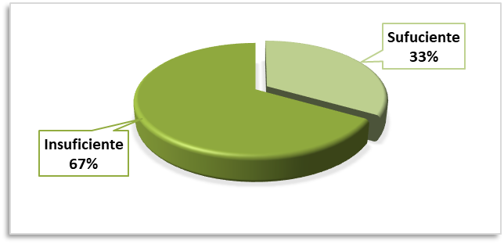
ANÁLISIS DE RESULTADOS
Q1: ¿Considera que la información necesaria para generar una disposición, orden, o directiva en las operaciones de ámbito interno es?
CAMPAÑA - CATTÁN

Slide 52
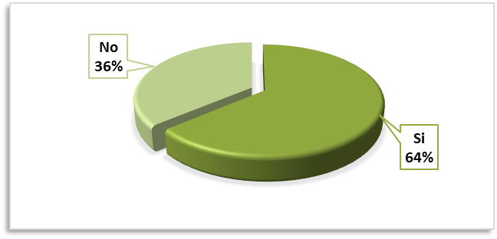
ANÁLISIS DE RESULTADOS
Q2: ¿Existe una categorización de la información utilizada en la capacidad de mando y control?
CAMPAÑA - CATTÁN

Slide 53
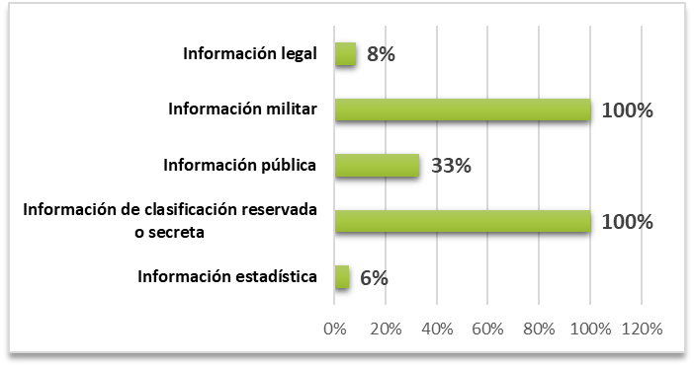
ANÁLISIS DE RESULTADOS
Q3: ¿Qué tipo de categorías encuentra en la información proporcionada?
CAMPAÑA - CATTÁN

Slide 54
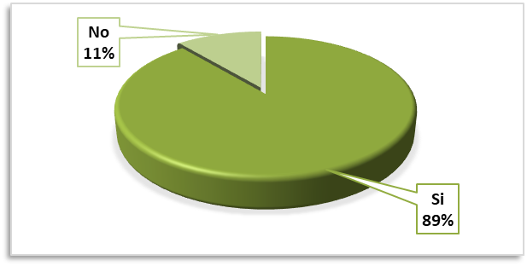
ANÁLISIS DE RESULTADOS
Q4: ¿Considera que la categorización o discriminación del tipo de información puede ser relevante para la toma de decisiones de la capacidad de mando y control?
CAMPAÑA - CATTÁN

Slide 55
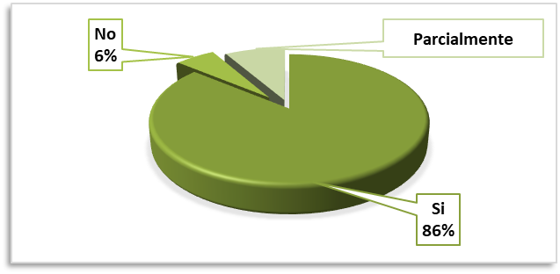
ANÁLISIS DE RESULTADOS
Q5: ¿Considera que los canales del flujo de información son pertinentes en la capacidad de mando y control?
CAMPAÑA - CATTÁN

Slide 56
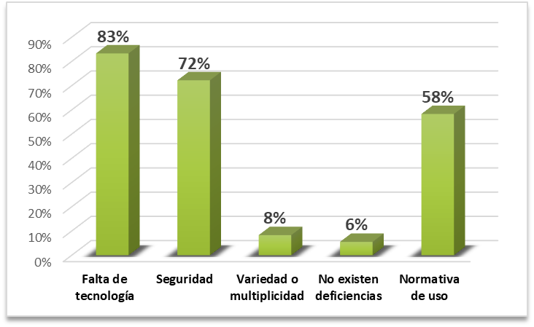
ANÁLISIS DE RESULTADOS
Q6: ¿Cuáles considera las falencias de los canales de comunicación empleados en el flujo de información para la capacidad de mando y control en relación a las operaciones de ámbito interno?
CAMPAÑA - CATTÁN

Slide 57
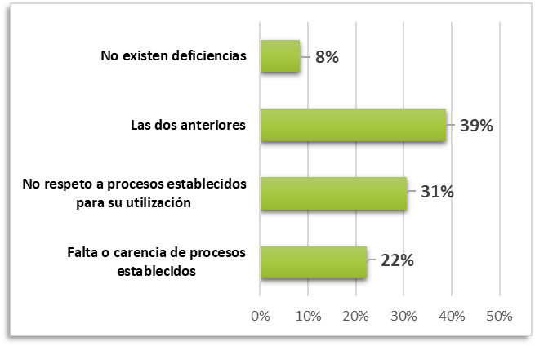
ANÁLISIS DE RESULTADOS
Q7: ¿Con respecto a los procesos para la utilización de los canales de comunicación, cuál considera que sea una deficiencia en la capacidad de mando y control en relación a las operaciones de ámbito interno?
CAMPAÑA - CATTÁN

Slide 58
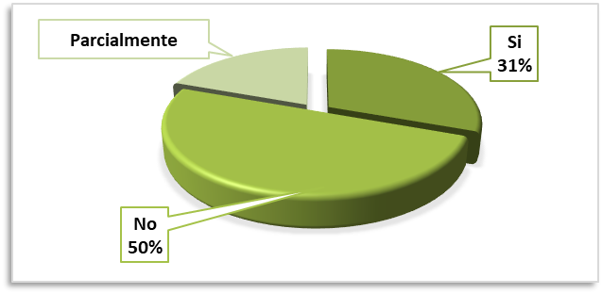
ANÁLISIS DE RESULTADOS
Q8: ¿Existen facilidades, para solicitar información a la fuente para la toma de decisiones en las operaciones d de ámbito interno?
CAMPAÑA - CATTÁN

Slide 59
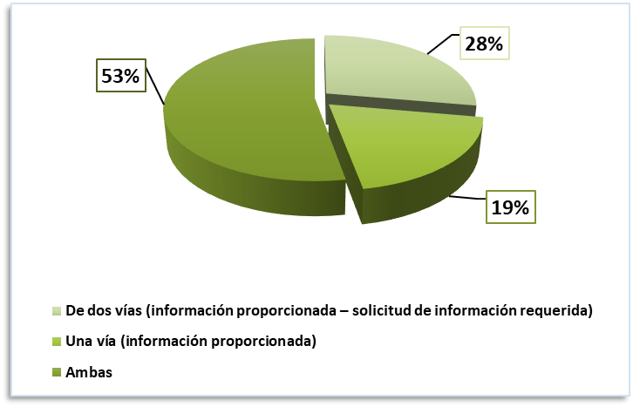
ANÁLISIS DE RESULTADOS
Q9: ¿El tipo de comunicación en la capacidad de mando y control en las operaciones de ámbito interno es?
CAMPAÑA - CATTÁN

Slide 60
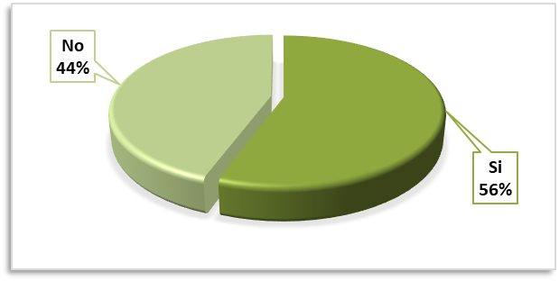
ANÁLISIS DE RESULTADOS
Q10: ¿Existe una evaluación de las órdenes, toma de decisiones e informes en relación a la gestión de información?
CAMPAÑA - CATTÁN

Slide 61
DIMENSIÓN POLÍTICA

Slide 62
La Constitución Ecuatoriana 2008: Los Principios Fundamentales, los responsables son:
La Dirección de Información, a cargo de coordinar la gestión del SNI y entregar al país información sobre diferentes aspectos de la realidad nacional, que sirva de insumo para la planificación y gestión del Estado.
La Dirección de Investigación, responsable de promover la realización y difusión de investigaciones, estudios sectoriales y documentos metodológicos que apoyen la formulación de políticas públicas y la elaboración de propuestas de desarrollo.
La Dirección de Tecnologías de Información y Comunicaciones, encargada de evaluar y ejecutar planes, programas y proyectos con el fin de proveer nuevas TIC que apoyen la planificación nacional y la gestión institucional.

Slide 63
El Sistema Nacional de Información (SNI), es coordinado por la Secretaría Técnica de Planificación “Planifica Ecuador”.
Constituye el conjunto organizado de elementos que permiten la interacción de actores con el objeto de acceder, recoger, almacenar y transformar datos en información relevante para la planificación del desarrollo y las finanzas públicas.
Código de Planificación y Finanzas Públicas, Art. 33 Registro Oficial No. 306, año 2010.
Este es el sistema general (diseñado en el gobierno de Correa) pero NO existe en el ámbito de las Fuerzas Armadas, solo habla de la información nacional y conformada por zonas.

